Slide 1

بنام آنکه همه دوستش داریم

Slide 2

پیمان کاظمی و رامین قاسم پور

Slide 3


نمای کلی
شعار صنعت نوین
تعریف و مفهوم برندینگ
تداخل یا تشابه؟!
مراحل ایجاد برند
برند و تبلیغات
همیشگی بودن برندها ؟؟
توسعه برند
برندهای برتر

Slide 4
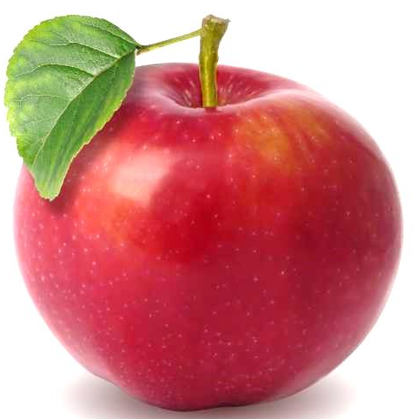
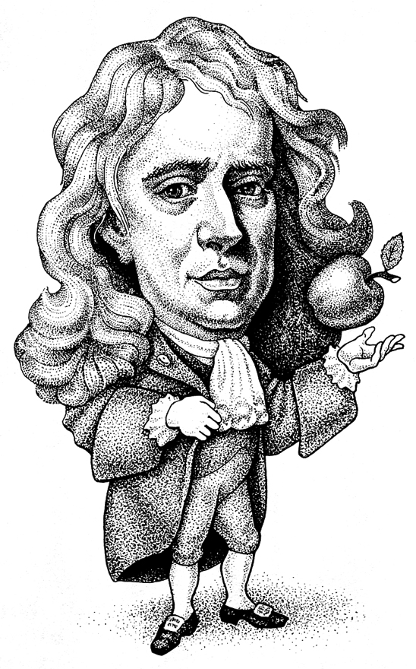
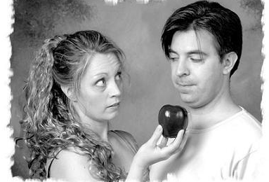
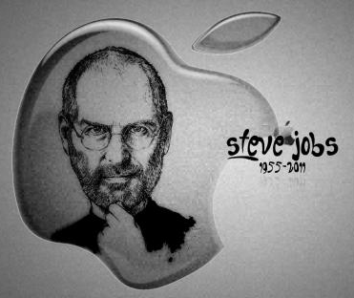
شعار دهه اخیر
سعی کنید سیب چهارم در صنعت خود باشید

Slide 5
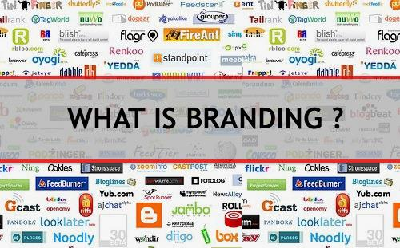

Slide 6
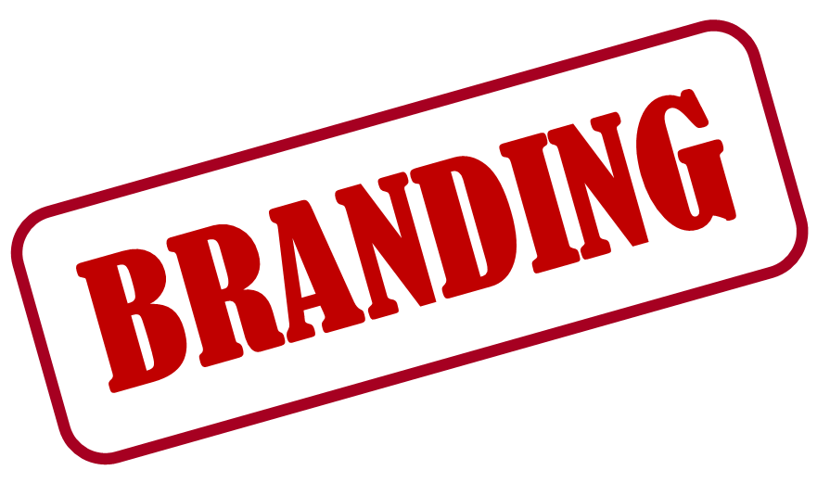
برندسازی
*فرآیند تغییر و تسخیر قلب ها و ایجاد جایگاه در ذهن بشریت
*فعالیتی است که در آن تصویری از برند در قلب و ذهن مشتری ایجاد می شود.
* ادراکی است که مشتری بر اثر تجربیات قبلی استفاده از محصول در ذهن خود وجود دارد.
*به فرآیندی که محصول به چیزی فراتر از یک محصول مبدل گردد، برند سازی گویند.
* کار اصلی برند تحول محصول است.
کیفیت در محصول نیست،در ذهن مشتری است.

Slide 7
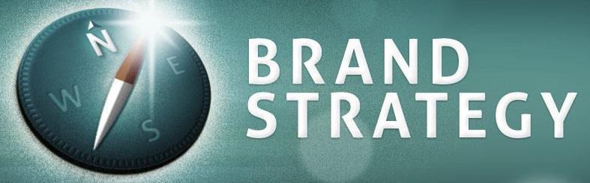
استراتژی برند
برنامه ای است برای توسعه سیستماتیک برند به منظور دستیابی به اهداف ازپیش تعیین شد. استراتژی برند باید براساس چشم انداز برند شکل گرفته وبر گرفته از اصول متمایز سازی و جذب مستمر مشتریان باشد. این استراتژی بایستی عملکرد کلی شرکت را به منظور اطمینان یافتن از صحت رفتارهای برند و تجارب سالم از برند تحت هدایت و کنترل داشته باشد.
برند ارزش استراتژیک دارد. به این معنا که تولیدکنندگان، به برنامه ای بلند مدت و استراتژیک برای ترویج و توسعه برند خود نیاز دارند. ایجاد چنین برنامه ای ارزش برند را به عنوان یکی از مهمترین دارایی های شرکت، تضمین می کند.

Slide 8
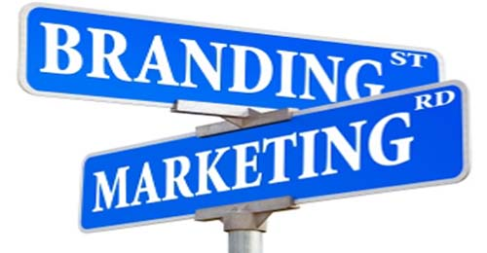
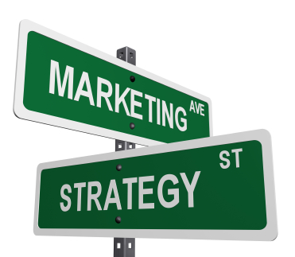
درود بر شما که ساده نمی اندیشید و اشتباه نمی کنید...

Slide 9

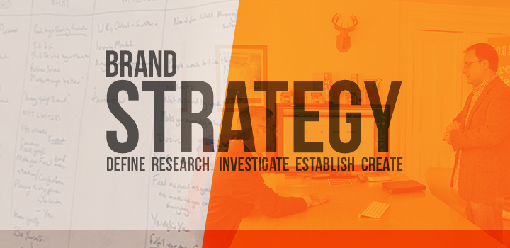
مراحل ایجاد برند
ساختن برند چیزی نیست که در یک شبانه روز اتفاق بیافتد بلکه ایجاد برند نیازمند تصمیمات استراتژیک و سرمایه گذاری های کلان است و در کوتاه مدت رخ نمی دهد.برای ایجاد برند باید سه مرحله اساسی طی شود که عبارتند از:
ایجاد جایگاه در بازار
معرفی جایگاه برند به مشتریان
خلق و حفظ تصویر برند

Slide 10
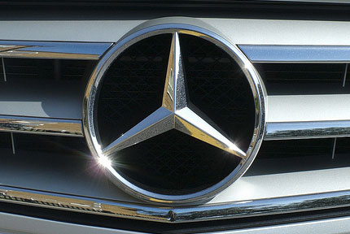
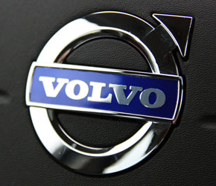

ایجاد جایگاه در بازار
موضوع جایگاه سازی برند اولین بار توسط دو نفر با نام های الریز و جک تراوت در سال 1990 میلادی مطرح شد.جایگاه برند یعنی محصول یا برند شرکت نسبت به رقبا در ذهن مشتری چه وضعیتی دارد.این جایگاه برند است که مبنای تمامی فعالیت های آتی شرکت در حوزه تبلیغات و برنامه ریزی قرار می گیرد.
گاهی اوقات شرکت مجبور می شود جایگاه خود را تغییر دهد یا حوزه کاری خود را گسترش دهد که به این کار جایگاه سازی مجدد گفته می شود.البته تغییر جایگاه بسیار دشوار و زمان بر می باشد.

Slide 11

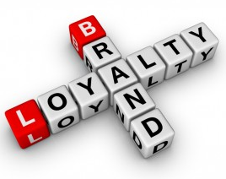
5 مبنای اصلی ،که شرکت ها از آن طریق می توانند جایگاه خود را در بازار تعریف کنند، عبارتند از:
ایجاد جایگاه براساس نوع محصول
ایجاد جایگاه براساس تصویر
ایجاد جایگاه براساس ویژگی های منحصر بفرد محصول
ایجاد جایگاه براساس مزیت محصول
ایجاد جایگاه براساس نوع مصرف کنندگان محصول

Slide 12
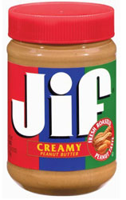
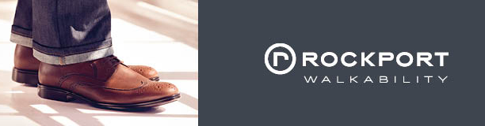

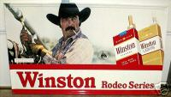
ایجاد جایگاه براساس نوع محصول
براساس اینکه اولین ارائه دهنده نوع خاصی از محصول هستند.مثال: برند راک پورت در زمینه کفش های پیاده روی و همچنین شرکت جیف اولین ارائه دهنده کره بادام زمینی.
ایجاد جایگاه براساس تصویر
انتقال تصویر مورد نظر شرکت به مشتری از طریق تصاویر که متاسفانه اغلب با شکست مواجه شده است.مثال: برند مارلبورو و وینستون.

Slide 13



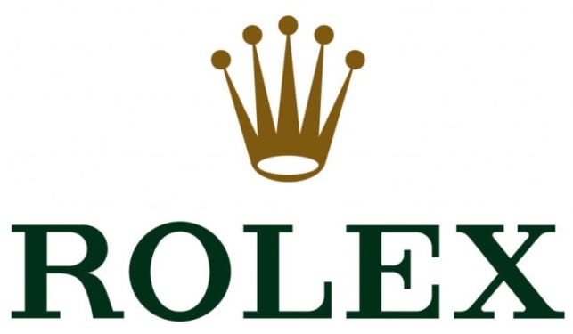
ایجاد جایگاه براساس ویژگی های منحصر بفرد محصول
تاکید بر روی یک سری ویژگی های متمایز. مثال: قیمت
ایجاد جایگاه براساس مزیت محصول
تاکید بر روی مزایایی که محصول برای مشتریان دارد، که اغلب در صنایع آرایشی و بهداشتی مطرح می شود.
ایجاد جایگاه براساس نوع مصرف کنندگان محصول
برنامه ریزی برای گروه های خاص سنی و ... با در نظر گرفتن یک اولویت رقابتی و مزیتی خاص.

Slide 14


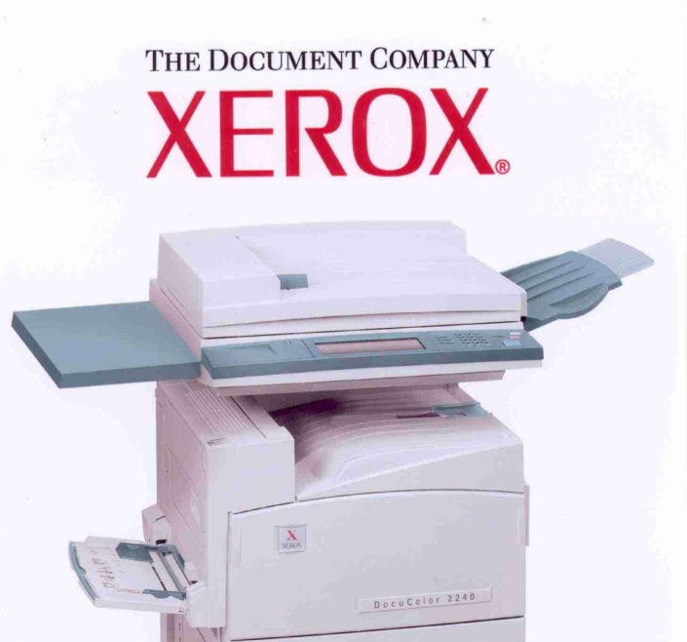
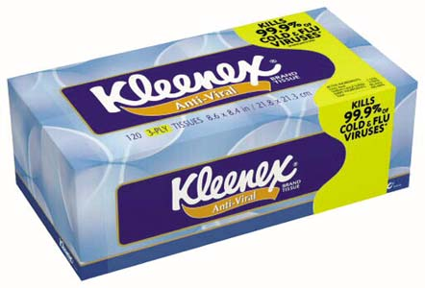
معرفی جایگاه برند به مشتریان
انتخاب نام مناسب برای برند
ظهور المان هایی نظیر سمبل و لوگو

Slide 15

خلق و حفظ تصویر برند
تصویر برند مجموعه ادراکاتی است که در ذهن مصرف‌کننده وجود دارد.این فرآیند پایانی نداشته و دائمی محسوب می شود، چراکه دانستن نام برند و شناختن جایگاه آن توسط مشتریان،برای اینکه همواره برند زنده باشد و بتواند با مخاطبان ارتباط برقرار کند،به تنهایی کافی نیست.
پرفسور کوین کلر، دانشمند و نظریه‌پرداز برجسته حوزه مدیریت برند، تصویر برند را ادراک مصرف‌کننده در مورد برند می‌داند که توسط تداعیات برند موجود در حافظه، بازتاب می یابد.
ثابت شده است که تصویر مثبت برند، ریسک ادراک شده مصرف کننده در مورد برند را کاهش داده و سطح رضایت و وفاداری مصرف‌کننده را افزایش می‌دهد. همچنین، برندی که تصویر مناسبی در ذهن مصرف کننده دارد، فرایند جایگاه‌سازی را ساده‌تر طی می‌کند. زیرا، برندی که تصویر قوی و مثبت دارد، راحت‌تر در ذهن مشتری نقش می بندد.

Slide 16
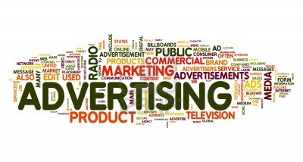
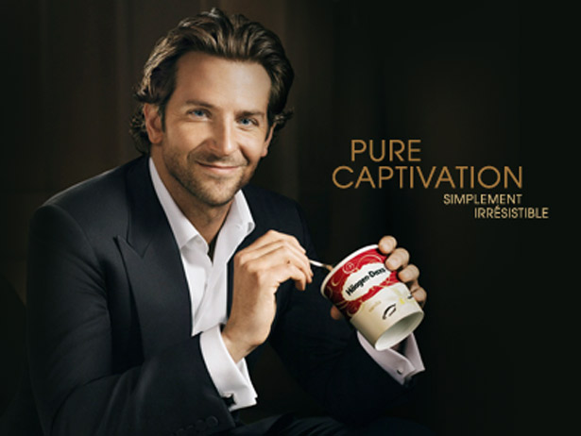
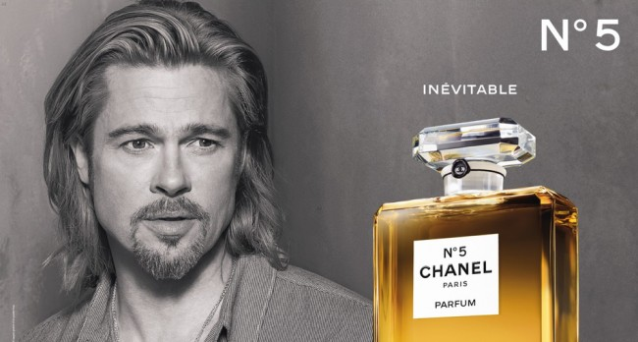
در برندسازی شخصیتی از تبلیغات به­ طور گسترده­ای استفاده می­ شود. برای تحقق این هدف، تبلیغات به­ عنوان وسیله ­ای بسیار مؤثر مورد استفاده قرار می­گیرد. شاید یکی از متداول­ترین روش­های خلق شخصیت، استفاده از چهره­های سرشناس است. مثلا از نام و شهرت و معروفیت قهرمانان ملی، تصاویر ورزشکاران، خوانندگان و هنرپیشگان معروف سینما برای برندی خاص به مدت طولانی استفاده می­شود. به دلیل ناپایداری تأثیر تبلیغات و سایر روش­های ارتباطی، استفاده از این روش رو به فزونی است.

Slide 17

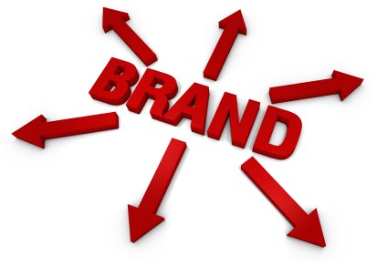

آیا برندها همیشگی اند ؟؟
”زندگی، مرگ و احیای برند‌‌ها ” نوشته جاناتان گروکات
فرسایش برند
وفاداری مشتری
عوامل موثر در برند
مشتری تبلیغات
سیاسی اقتصادی
حقوقی زیست محیطی
احیای برند
ابتکار و نوآوری
-زیر مجموعه ها
-لایه های چندگانه
بازاریابی
خود سازگاری برند
داشتن افق

Slide 18
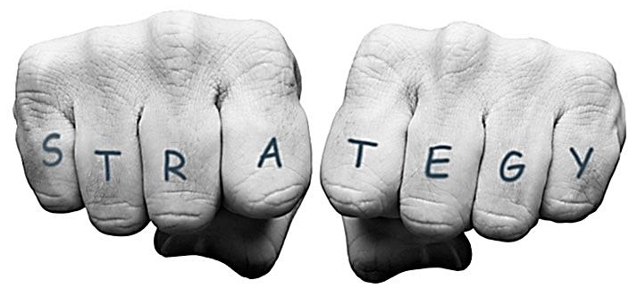

Slide 19

توسعه برند
یک برند واقعی می تواند برای محصول جدید به سرعت اقبال ایجاد نماید.
مستقیم
ارائه محصول جدید با همان نام و نشانه قبلی
غیر مستقیم
با استفاده از یک برند مشتق شده
توسعه سبد محصول
استراتژی های ثانویه

Slide 20
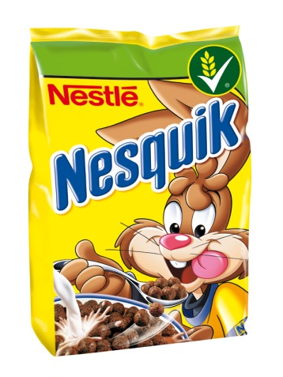




ترکیب بخشی از نام برند اصلی بهمراه یک شناسه معرف محصول جدید
ایجاد یک نام مستعار
مجمع شرکت های ابرسازمانی

Slide 21


Slide 22
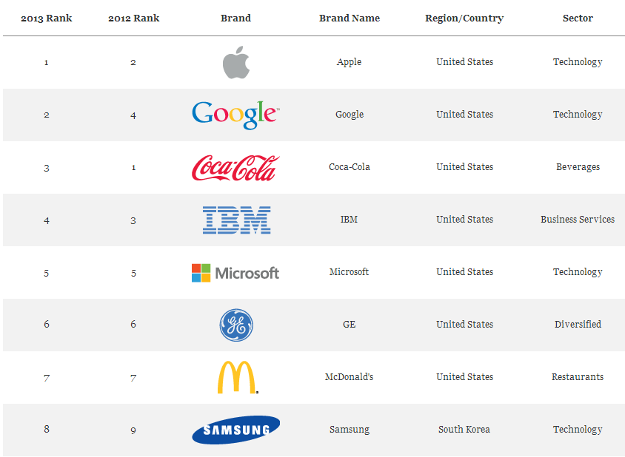
Best Global Brands 2013

Slide 23

با تشکر از حسن توجه شما بزرگواران

